Slide 1
Έξω βρέχει, κάτι τρέχει…
Ο ποταμός
Γνωρίζω τον κόσμο μου
Β΄ τάξη

Slide 2
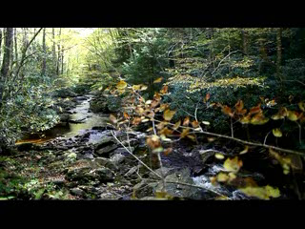

Ο μικρός Γιώργος πήγε εκδρομή στο βουνό μαζί με τους γονείς του. Ενώ περπατούσαν στο βουνό, συνάντησαν ένα ποταμάκι, όπου κυλούσε νερό. Ο Γιώργος σκέφτηκε:
Από πού ξεκινάει το νερό στο ποταμάκι και προς τα πού συνεχίζει το «ταξίδι» του;
Παρακολουθώ το βίντεο και σκέφτομαι…
Τι βλέπω; Πώς είναι;
Πού μπορεί να είναι το μέρος αυτό;
Μοιάζει με κάποιον τόπο που γνωρίζω;
Τι θα άκουγα αν ήμουν εκεί;
Τι θα έκανα αν βρισκόμουν εκεί;

Slide 3

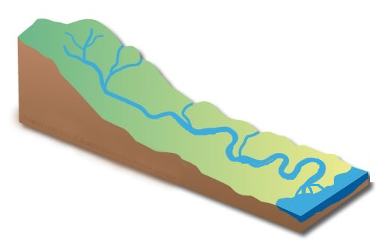
πηγές
■
■
■
■
βουνό
ψηλό έδαφος
εκβολές
πεδιάδα
χαμηλό έδαφος
θάλασσα

Slide 4
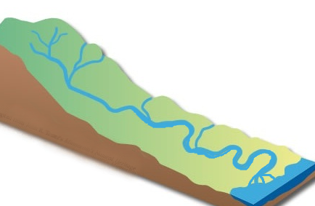
Από πού ξεκινάει το νερό στο ποταμάκι και προς τα πού συνεχίζει το ταξίδι του;
Το νερό ρέει από ψηλά στο βουνό, περνάει από την πεδιάδα και φτάνει στη θάλασσα.
Η βροχή πέφτει στο ψηλότερο έδαφος, αλλά πέφτει και στο χαμηλότερο έδαφος και στη θάλασσα.
Στο βουνό πέφτει περισσότερη βροχή.
■
■
■
■

Slide 5
Οι πηγές του ποταμού βρίσκονται στα βουνά.
Οι εκβολές του ποταμού βρίσκονται κοντά
στη θάλασσα.
Το νερό ρέει από τις πηγές προς τις εκβολές.
πηγές
■
■
■
■
εκβολές

Slide 6
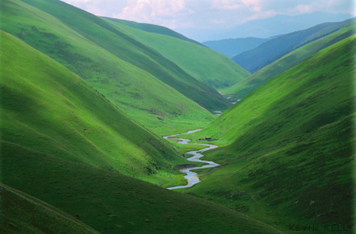
βουνό
Το νερό ρέει από το βουνό προς το χαμηλότερο έδαφος.
Το νερό καθώς ρέει σκάβει το έδαφος. Δημιουργεί ένα βαθούλωμα, ένα αυλάκι.
Το νερό δημιουργεί τον δικό του «δρόμο».
βουνό
ποτάμι
Ο δρόμος του νερού ονομάζεται κοίτη ή κανάλι του ποταμού.
Όσο περισσότερο νερό ρέει στην κοίτη, τόσο πιο πολύ σκάβεται το έδαφος και η κοίτη βαθαίνει.

Slide 7









βουνό
βουνό
κοίτη
κανάλι

Slide 8
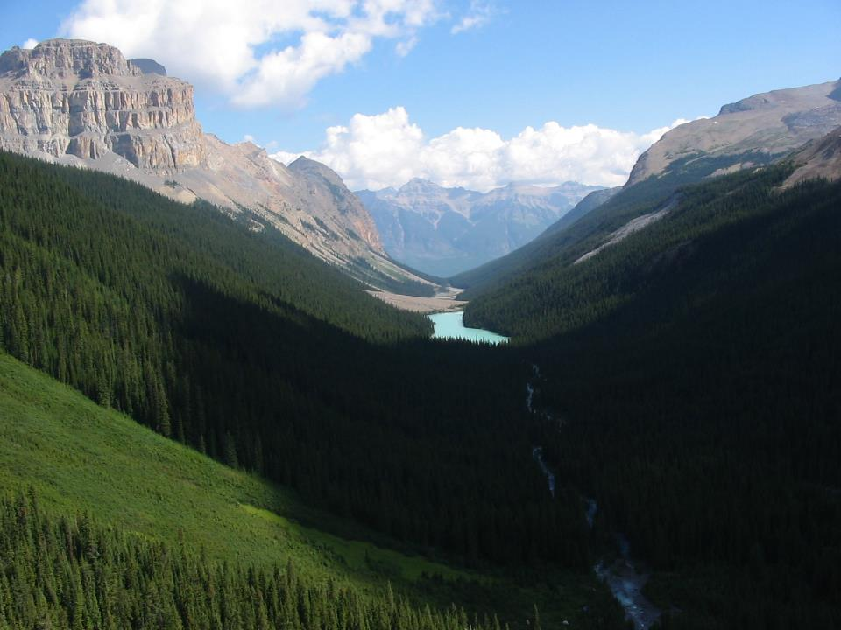
βουνό
βουνό
βουνό
κοίτη
κανάλι
κοίτη
κανάλι

Slide 9
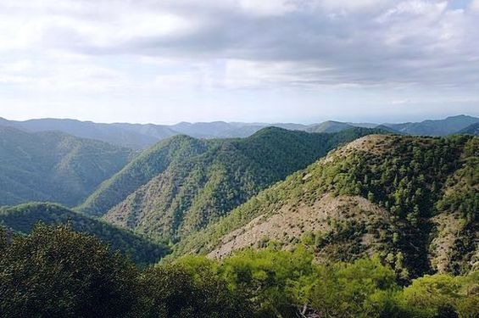
Ποιο μέρος του ποταμού είναι;
πηγές του ποταμού
(βουνά)

Slide 10
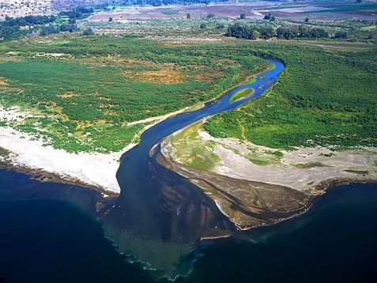
Ποιο μέρος του ποταμού είναι;
εκβολές του ποταμού
(θάλασσα)

Slide 11
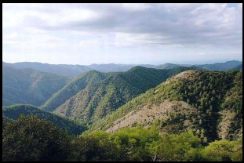
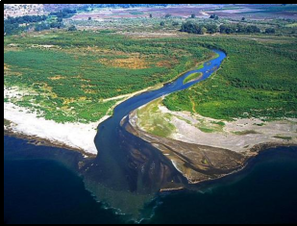
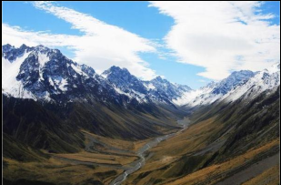
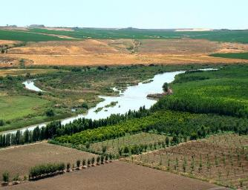
1
4
2
3

Slide 12
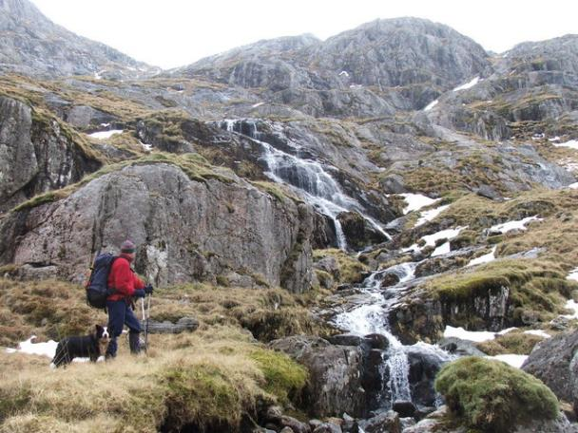
Ποιο μέρος του ποταμού βλέπεις στη φωτογραφία;
Προτού διαλέξεις σκέψου:
Τι βλέπεις;
Πώς είναι το έδαφος; Είναι ψηλό ή χαμηλό;
πηγές
εκβολές
https://storymaps.arcgis.com/stories/8a8f9c38e7884050ad3cae86781e9d59

Slide 13

Ποιο μέρος του ποταμού βλέπεις στη φωτογραφία;
Προτού διαλέξεις σκέψου:
Τι βλέπεις;
Πώς είναι το έδαφος; Είναι ψηλό ή χαμηλό;
Πού φτάνει το νερό;
πηγές
εκβολές

Slide 14
Συμπληρώνω την κάθε πρόταση με τη λέξη που ταιριάζει.
Το βουνό βρίσκεται πιο …………….…………… από την πεδιάδα.
Η πεδιάδα βρίσκεται πιο …………….…………… από το βουνό.
Περισσότερη βροχή πέφτει στο …………….…………… παρά στην …………….…………… .
Οι πηγές του ποταμού βρίσκονται στο …………….…………… .
Από το βουνό προς την πεδιάδα σχηματίζεται …………….…………… .
Το νερό του ποταμού αρχίζει να ρέει από το …………….…………… προς την …………….…………… .
Το ποτάμι ρέει από τις …………….…………… προς τις …………….…………… .
Το ποτάμι περνά από την …………….…………… και τελειώνει «το ταξίδι» του στη …………….…………… .
Κοντά στη θάλασσα βρίσκονται οι …………….…………… του ποταμού.
Το νερό καθώς …………….……… σκάβει το …………….……. και δημιουργεί «τον δρόμο» του ποταμού.
Το νερό καθώς …………….…………… δημιουργεί ένα αυλάκι. Αυτό ονομάζεται …………….…………… ή …………….…………… του ποταμού.
χαμηλά πηγές έδαφος ψηλά εκβολές
ρέει βουνό πεδιάδα κοίτη πεδιάδα
θάλασσα κανάλι εκβολές κατωφέρεια (κατήφορο)

